Slide 1
“宝宝树”结下“电商之果”
谢乐琦 改编

Slide 2
内容提要
宝树“播种”
宝树“发芽”
“电商之果”
宝树“生态模式”
母婴电商的四个环节
启发思考题

Slide 3
1.1“宝宝树”之父
1986年，王怀南考入清华大学本科
1990年，就读美国哥伦比亚大学读社会学专业
1993年，在美国乔治敦大学商学院攻读工商管理学硕士学位
1996年，在麦肯锡做战略咨询
1997年至2001年间，在俄亥俄州任宝洁公司品牌经理
2002年至2005年间，在美国加州任雅虎公司搜索与市场业务部高级营销总监
2005年，回国担任一拍网CEO
2005年底任Google亚洲区CMO，创造了Google的中文名字——“谷歌”，后被称之为“谷歌之父”
2006年王怀南和前易趣创始人邵亦波联合创办宝宝树

Slide 4
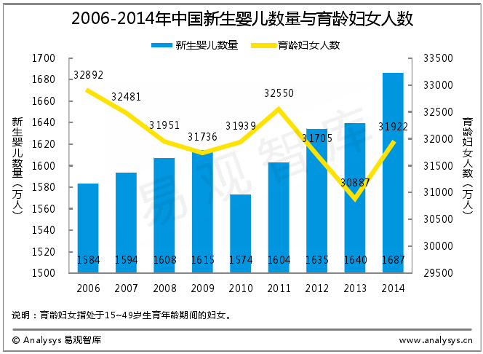
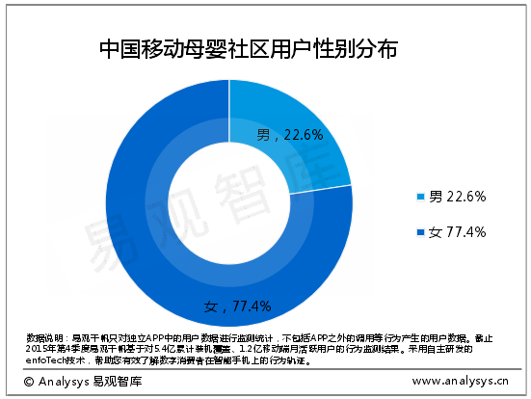
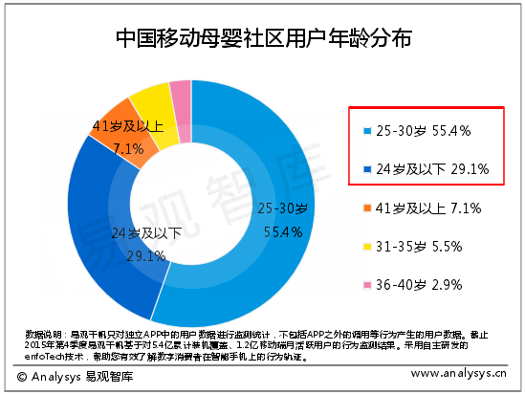
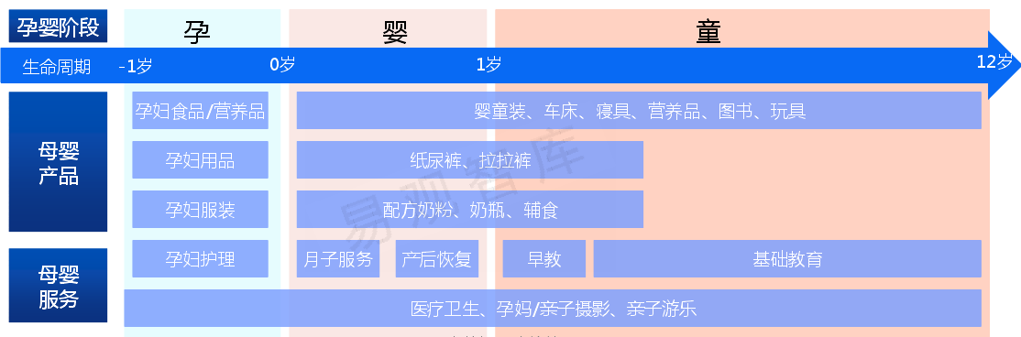
1.2缘起母婴行业
宝宝树：一家专注于做孕婴知识起家的大型母婴社区网站

Slide 5
2 宝树“发芽”
定位社区平台
宝宝树是中国第一个线上线下相结合的亲子交流平台
解决用户需求
选择“社区”作为入手点，从孕期、到迎接新生命、再到养孩子整个过程
宝宝树设计了“小时光”板块，可以快速上传照片、日记、视频，用多种形式记录宝贝成长
宝宝树推出了“宝之道”和“圈子”两个栏目，在那里可以分享经验，取长补短
宝宝树选择绿色作为页面的主色调，搭配蓝色或淡粉色，给人温馨、生机勃勃的视觉效果
个性化推荐
宝宝树成立了独立的研究分析团队，专门针对用户的表达、行为和相关数据进行分析，从而实现对不同用户心理的精准把握

Slide 6
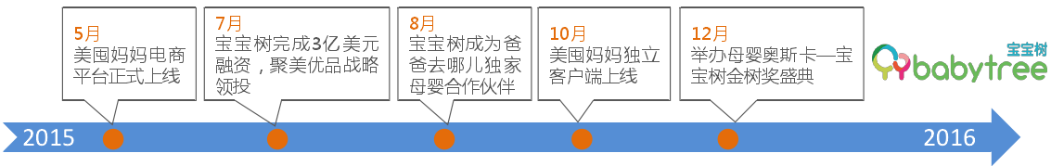
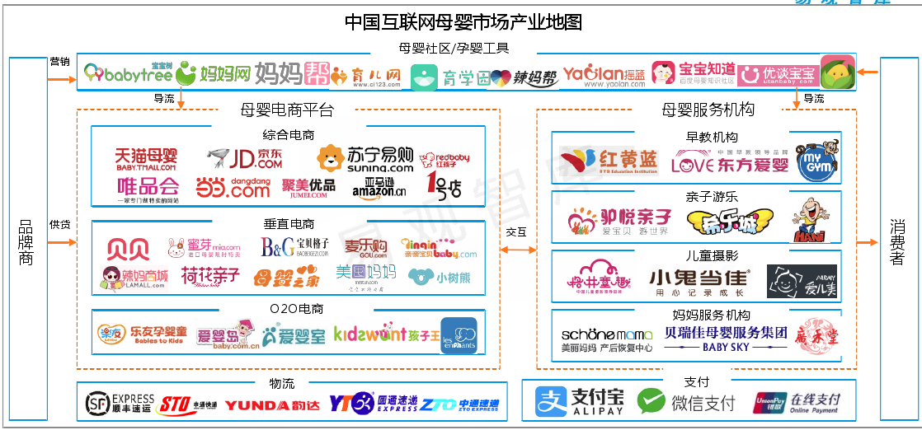
3“电商之果”
2015年5月，宝宝树垂直电商“美囤妈妈”正式上线，成长了8年的小树终于结出了电商的“果实”
严控质量
回归家庭

Slide 7
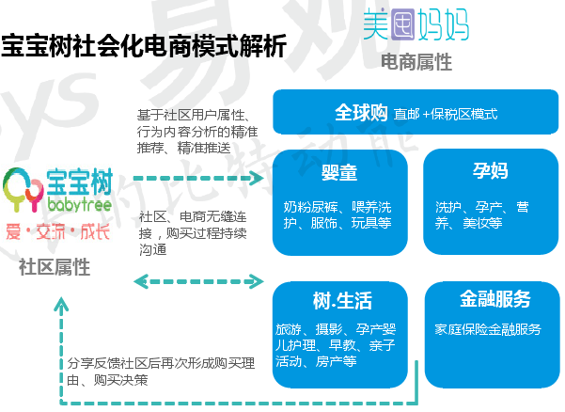
3“电商之果”
“大特卖模式”实现新思路
通过买手、闪购和正品承保等方式实现精品、精选和深度折扣的购买体验
“差异化竞争”体现闪光点
社区+电商
“严守质量关”增加信任度
“数字化信息”推送新产品
分析孕妇的生理特征构成和整体指标分布，并可视化，观察细分群体的特征分布

Slide 8
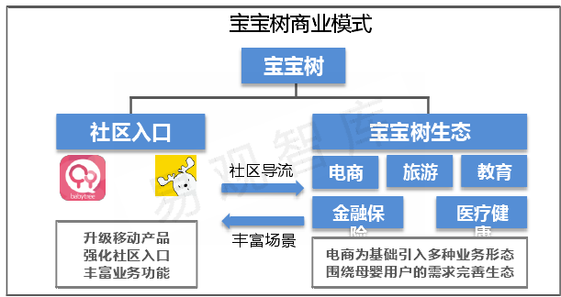
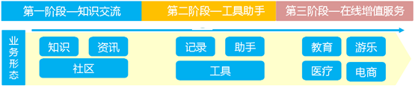
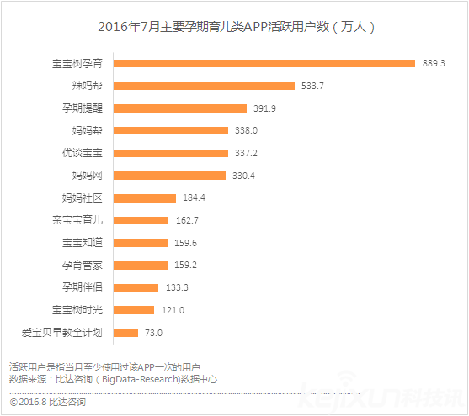
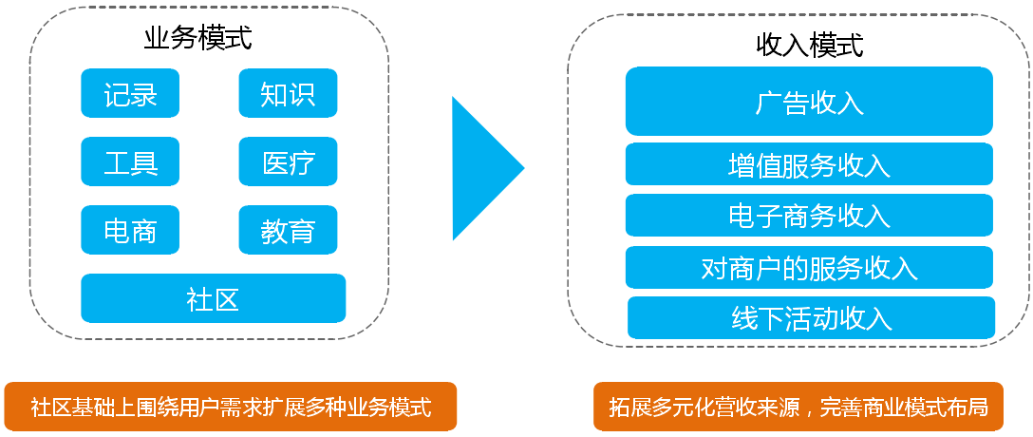
4 宝树“生态模式”
母婴社区不同阶段的业务形态

Slide 9
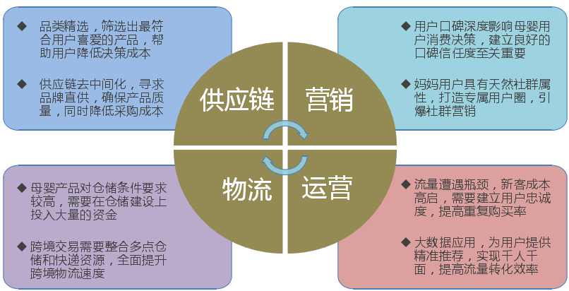
5 母婴电商的四个环节

Slide 10
启发思考题
1. 在初期构思时，宝宝树的创业机会是如何被发现和开发的？
2. 作为创业者，宝宝树CEO王怀南具备怎样与众不同的特点？
3. 从宝宝树的业务模式和收入模式来看，宝宝树的电子商务地位如何？与其他模式之间的关系又是怎样？
4. 对于互联网母婴社区平台来说，宝宝树创业的战略选择是什么？创业的商业模式是什么？
5. 在新兴互联网企业遍布的今天，你认为宝宝树能够创业成功的因素有哪些？

